Slide 1

SENAI CIMATEC – Uma nova abordagem para desenvolvimento de vacinas no Brasil
SENAI
CIMATEC
Tecnologia, Inovação e
Educação para a Indústria

Slide 2
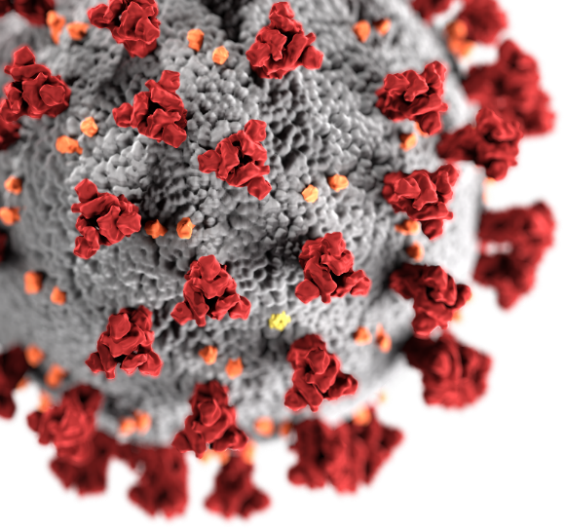

Pré Pandemia
Pós Pandemia
Crescimento no faturamento da Pfizer
Mercado de Vacinas
Novas
Oportunidades
Ascenção de pequenas empresas no mercado: Moderna, BioNTech
Mercado dominado por
Pfizer, Merck, GSK e SANOFI
A Pfizer era apenas a 8ª empresa farmacêutica em faturamento
Faturamento Moderna: aproximadamente US 18 bi
Fernandes; Gadelha; Maldonado, 2021
Notes:
Com 42 bilhões de dólares, a empresa estava longe da líder, a também americana Johnson & Johnson (US$ 82 bilhões, entre as atividades exclusivamente farmacêuticas e as marcas gerais, como os curativos) ou da suíça Roche (US$ 62 bilhões).

Slide 3
Vacinas para COVID-19 administradas, por fabricante
Países que se destacaram na produção e Vacinas
EUA
Produção de Vacinas
Pandemia COVID-19
UK
Rússia
China
Fonte: Word in Data
Notes:
Tendo em vista que mudanças significativas no ambiente externo, como exemplo a pandemia, geram necessidade de inovação, verifica-se que os países que se capacitaram e que possuem sistemas de inovação mais robustos estão conseguindo responder, de forma mais célere, aos problemas sanitários atuais, não ficando tão dependentes de empresas estrangeiras, ao contrário do Brasil.
Diante da emergência mundial em saúde, a pesquisa e a inovação tornaram-se o alvo de maior interesse dos gestores públicos. Devido à escassez de recursos e à necessidade de garantir saúde à população, “a inovação é apontada como requisito necessário para a solução dos problemas e desafios enfrentados atualmente pela administração pública” 8.
Exemplo da moderna: laboratório americano Moderna mudou totalmente de categoria: nunca havia comercializado nenhum produto e agora pode ter uma receita de entre 15 e 18 bilhões de dólares em 2021 graças a sua vacina de RNA mensageiro

Slide 4




343 ensaios
ENSAIOS CLÍNICOS AUTORIZADOS PELA ANVISA 2019-2022
FASE 1
11,1%
FASE 2
28 %
FASE 3
60,9 %
A INOVAÇÃO E O SEU REFLEXO NA REALIZAÇÃO DE ENSAIOS CLÍNICOS
OUTROS PAÍSES
Predomínio de estudos de fases mais precoces (Fases 1 e 2) em relação aos de fases mais avançadas (Fases 3 e 4)
A capacidade de inovação na indústria nacional está diretamente relacionado à capacidade do país em desenvolver e executar estudos clínicos de Fase I e II.
Resultado da Consulta de Ensaios Clínicos Autorizados pela Anvisa, 2022
Oliveira e Viana, 2019
Notes:
Esse percentual foi calculado a partir da lista disponibilizada pela ANVISA.
Na lista constam um total de 2614 ensaios desde 2009. No entanto é importante ressaltar que desses 2614 ensaios autorizados apenas 762 ensaios tem a fase do estudo definida na lista.
No período de 2009 á 2022 foram autorizados 2.794 ensaios clínicos pela ANVISA. Desses, 179 tiveram seus pedidos cancelados.
Os dados apresentados no slides são do ano de 2019 até o momento.
O percentual é referente ao total de 343 ensaios (com fase descrita).
Com base no estudo de Oliveira e Vieira, o panorama global de ensaios clínicos é dado por “Aumento da quantidade de estudos com fases alternativas ou não indicadas. Predomínio de estudos de fases mais precoces (Fases 1 e 2) em relação aos de fases mais avançadas (Fases 3 e 4)”, enquanto que no Brasil há predomínio expressivo dos ensaios clínicos de fase 3. Disponível em: https://www.scielo.br/j/csp/a/sd3CmGgQQdFRvRQWRK4HrHS/?lang=pt&format=pdf

Slide 5
ESTUDOS CLÍNICOS UTILIZANDO A TECNOLOGIA DE RNA REPLICON
Empresa/ Patrocinador | ID da Vacina | Fase do Estudo, Status | Tratamento | Carreador | N° de Participantes
AlphaVax, USA | AVX101 | 1, finalizado | Profilaxia HIV-1 | VRP | 132
AlphaVax, USA | AVX501 | 1,2 finalizado | Profilaxia Gripe Sazonal | VRP | 216
AlphaVax, USA | AVX502 | 1, finalizado | Profilaxia Gripe Sazonal | VRP | 28
AlphaVax, USA | AVX601 | 1, finalizado | Profilaxia CMV | VRP | 40
AlphaVax, USA | AVX701 | 1, 2, finalizado | Câncer CEA-positive | VRP | 42
AlphaVax, USA | AVX901 | 1, finalizado | Câncer HER2-positive | VRP | 22
Arcturus, USA | ARCT-021 | 1, 2 inscritos | Profilaxia COVID | Nanopartícula Lipídica | 580
U. Coll. London, UK | nCoVsaRNA | 1, 2 inscritos | Profilaxia COVID | Nanopartícula Lipídica | 420
Gritstone, USA | CORAL | 1, incsritos | Profilaxia COVID | Nanopartícula Lipídica | 40
Gritstone, USA | GRT-R902,3,4 | 1,2, incritos | Câncer de Neoantígenos | Nanopartícula Lipídica | 358
Pfizer/BioNTech, Germany | BNT162c2 | 1, (2) inscritos | Profilaxia COVID | Nanopartícula Lipídica | 119
MRC/UVRI & LSHTM Uganda Research Unit | LNP-nCOV saRNA-02 | 1, inscritos | Profilaxia COVID | Nanopartícula Lipídica | 42
GSK | VAT00002 | 1, inscritos | Profilaxia da Raiva | Nanoemulsão Catiônica
Gennova, India | HGC019 | 1 finalizado 2 em andamento | Profilaxia COVID | LION (Nanoemulsão Catiônica) | 45 as of 18Jun2021
SENAI CIMATEC, Brazil | RNA MCTI CIMATEC HDT | 1, em andamento | Profilaxia COVID | LION (Nanoemulsão Catiônica) | 90
Quratis, South Korea | QTP104 | 1, em andamento | Profilaxia COVID | LION (Nanoemulsão Catiônica) | 36
HDT, USA | HDT-301 | 1, em andamento | Profilaxia COVID | Nanopartícula Lipídica | 60
TOTAL:
17 vacinas
09 vacinas para COVID-19
04 repRNA +LION
Notes:
REVISAR/ ATUALIZAR

Slide 6
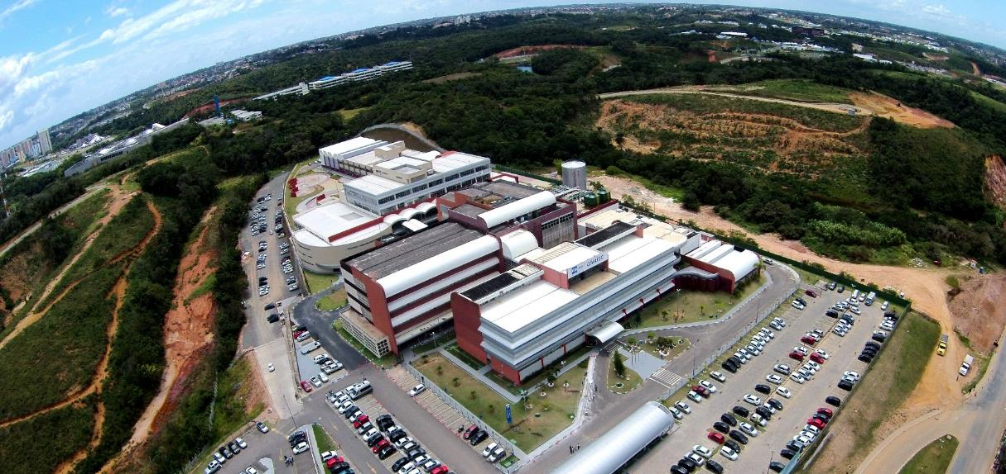





SENAI CIMATEC (Salvador)
Dados
Gerais
4 prédios
35.000 m²
US$200 mi de investimento
44 áreas de competência
1.080 funcionários

Slide 7







Ecossistema SENAI CIMATEC
CT
PDI
CT
SERVIÇOS
MPME
CENTROS DE PESQUISA
INDÚSTRIAS
AGÊNCIAS DE FOMENTO
EMPRESAS PARCEIRAS
EDUCAÇÃO PROFISSIONAL
UNIVERSIDADE
SENAI CIMATEC
ORGÃOS PÚBLICOS
UNIVERSIDADES

Slide 8








MODELO INTEGRADO
SENAI CIMATEC
CIMATEC SAÚDE
Apoio as demandas da indústria farmacêutica nacional
Áreas
Desenvolvimento de Bancada
Produtos Farmacêuticos de base química e biotecnológica
Biomateriais e engenharia de tecidos
Genômica e Bioinformática
Insumos terapêuticos e terapia celular
Pré-clínicos
Ensaios Clínicos e Aspectos Regulatórios
Lotes Piloto e Estudos Clínicos
REDE PROIFA/MCTI
Apoio à Indústria Farmacêutica nacional

Slide 9








DESENVOLVIMENTO GLOBAL
PESQUISA CLÍNICA VACINA COVID-19
VACINA RNA MCTI CIMATEC HDT
Vacina contra COVID-19
EUA: HDT Bio Corp
Estudos Pré-Clínicos (realizado)
Estudo de Fase I
COREIA DO SUL: QURATIS
Estudos Clínicos de Fase I
ÍNDIA: GENNOVA
Estudos Clínicos de Fase I, II e III
Manufatura em GMP
BRASIL: SENAI CIMATEC
Co-desenvolvimento da plataforma
Desenvolvimento clínico Fase I e II

Slide 10
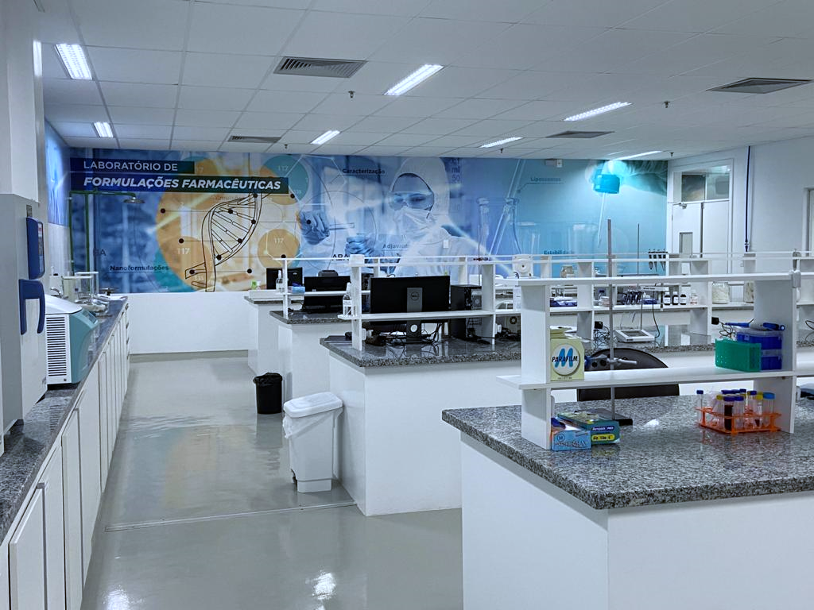
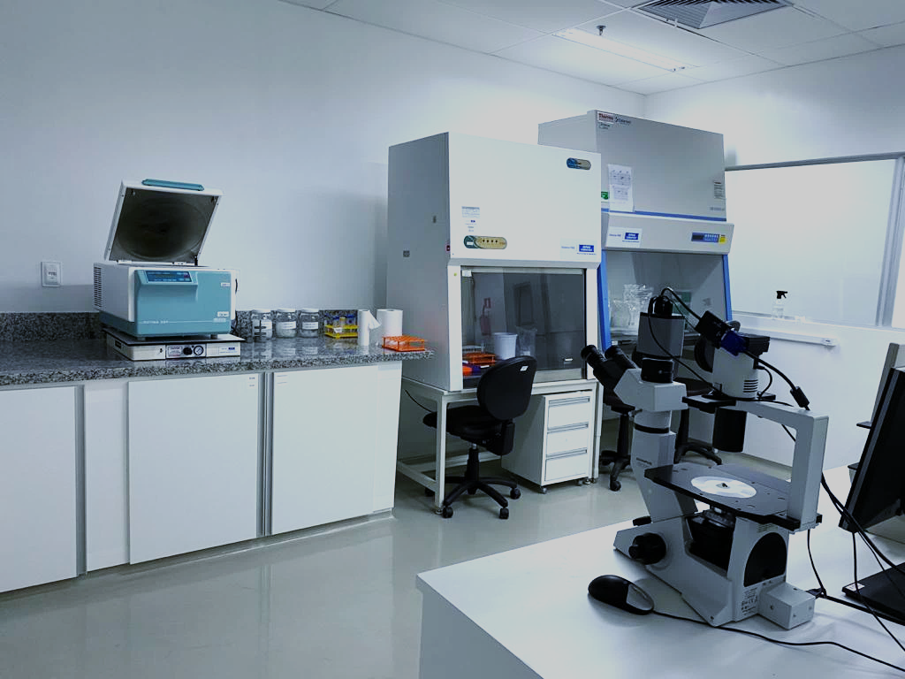
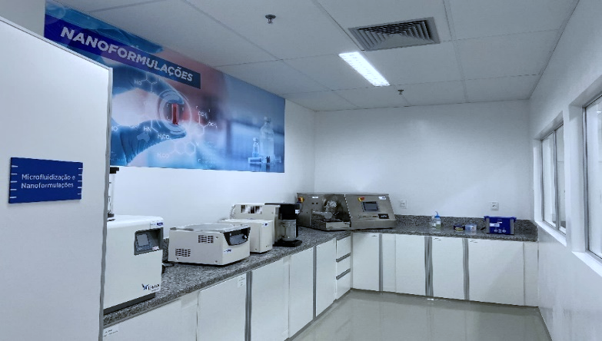
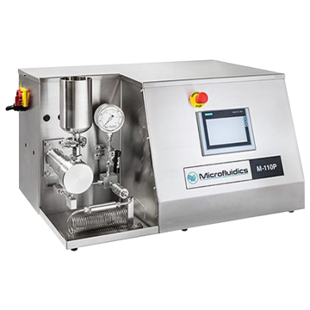
COMPETÊNCIAS ADQURIDAS
Internalização da Tecnologia – Desenvolvimento e Produção mRNA para fins terapêuticos e profiláticos
Plataforma de mRNA
Desenvolvimento de novos vetores para produção de mRNA.
Aplicação de novas técnicas de clonagem visando otimizar o processo de produção de mRNA
Condução de etapas upstream: design de vetores, clonagem, transfecção, extração e purificação de vetores
Produção de mRNA por transcrição In vitro
Purificação do mRNA: precipitação e cromatografias
Controle de qualidade do mRNA produzido
Desenvolvimento de protocolos de análise automatizada de imagem para avaliar a estabilidade e a potência do mRNA in vitro
Análises de eficácia in vivo
ÁREA CENTRAL
Área de Filtração e Estabilidade
Laboratório de Processos Extrativos
LABORATÓRIO DE MICROFLUIDIZAÇÃO

Slide 11
COMPETÊNCIAS ADQURIDAS
Internalização da Tecnologia – Desenvolvimento e Produção de vacinas de RNA
Produção de Nanopartículas Lipídicas
Design e produção de nanocarreadores lipídicos;
Expertise na aplicação do processos de Microfluidização para a produção de lotes pilotos de formulações;
Know-How para desenvolvimento e acompanhamento de protocolos de estudos de estabilidade em conformidade com diretrizes internacionais e nacionais (Anvisa);
Competência no Controle de Qualidade de nanopartículas. (Dynamic Light Scattering – Tamanho e PDI; Electrophoretic Light Scattering – Potencial Zeta; HPLC – Quantificação e Qualificação de componentes)
Competências na análise estatística de ensaios de estabilidade
ÁREA CENTRAL
Área de Filtração e Estabilidade
Laboratório de Processos Extrativos
Documentação
LABORATÓRIO DE MICROFLUIDIZAÇÃO
Gerenciamento de dados de qualidade
Desenvolvimento de documentação intrínseca à produção: Ordens de produção, Protocolo de estabilidade, Procedimentos operacionais padrão.
Experiência em tratativas de regulamentação com a Anvisa

Slide 12
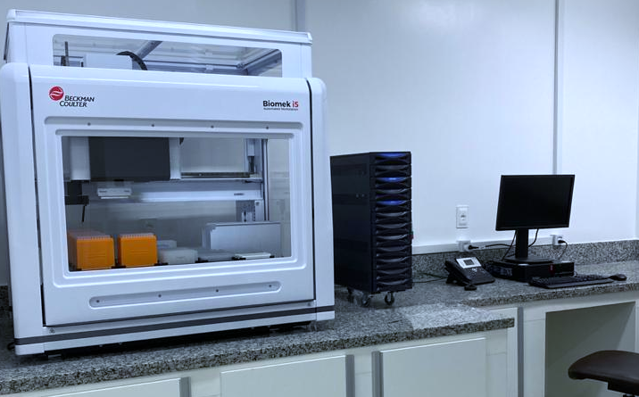
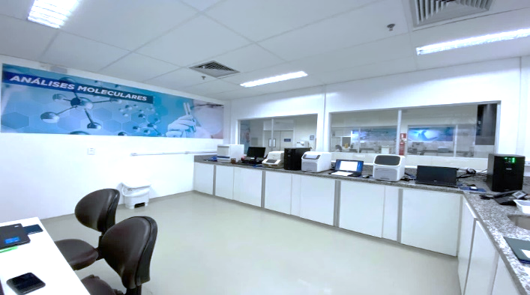

COMPETÊNCIAS ADIQURIDAS
Análises Clínicas de Apoio
Análises Clínicas conduzidas durante Estudo Clínica
Capacitação profissional e infraestrutural para apoio de Ensaios Imunológicos e específicos
Títulos de anticorpos por GMT (IgG Totais, IgM, IgA)
Análises de Imunidade Celular por Citometria de Fluxo
Desenvolvimento e Implementação do Ensaio de Neutralização por Pseudovírus
DIAGNÓSTICO AUTOMATIZADO
Gerenciamento de Participantes e BPC
LABORATÓRIO DE ANÁLISES MOLECULARES
Condução das etapas de triagem e randomização
Gerenciamento de visitas, registro e rastreamento do estudo clínico
Acompanhamento de participantes
Produção de documentações imprescindíveis ao estudo clínico
Análise e revisão de protocolos clínicos

Slide 13
Obrigado!
SENAI CIMATEC
Av. Orlando Gomes, 1845
Piatã, Salvador – Bahia – Brasil
41650-010
www.senaicimatec.com.br
Dr Luis Alberto Breda Mascarenhas
breda@fieb.org.br

